Slide 1


我会填
子 头 长 出 飞 火
子
飞
火
长
头
出
三画
四画
五画

Slide 2
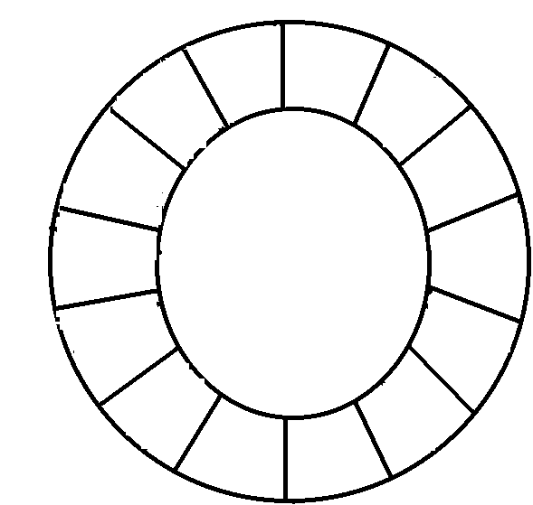
拔
草
跑
拉
拍
花
跳
排
打
苗
跟
报
把
蓝

Slide 3
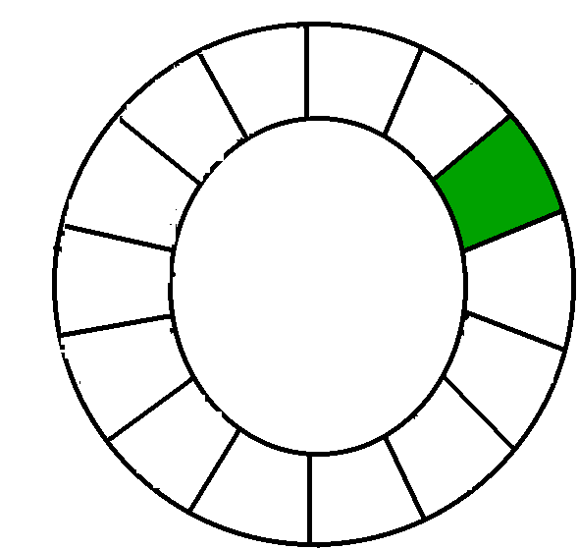
拔
草
跑
拉
拍
花
跳
排
打
苗
跟
报
把
蓝

Slide 4
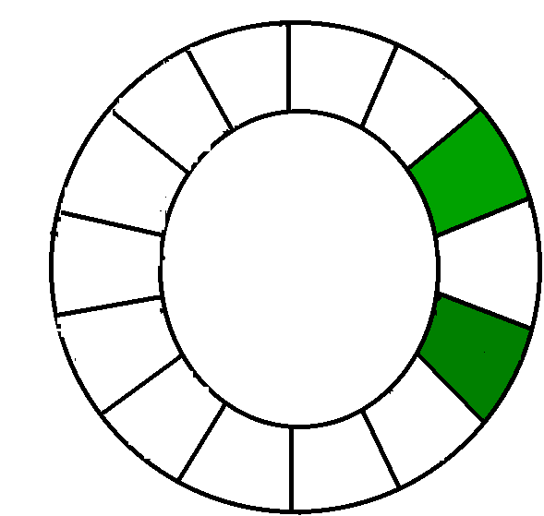
拔
草
跑
拉
拍
花
跳
排
打
苗
跟
报
把
蓝

Slide 5
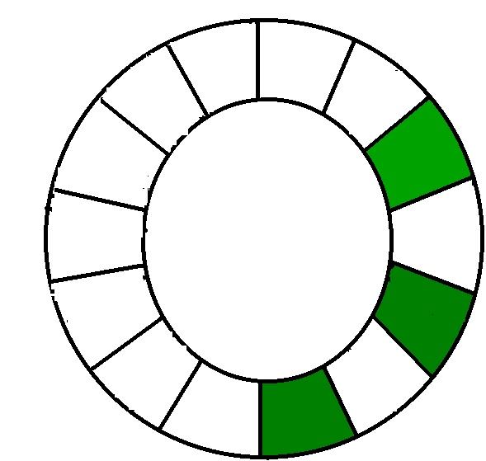
拔
草
跑
拉
拍
花
跳
排
打
苗
跟
报
把
蓝

Slide 6
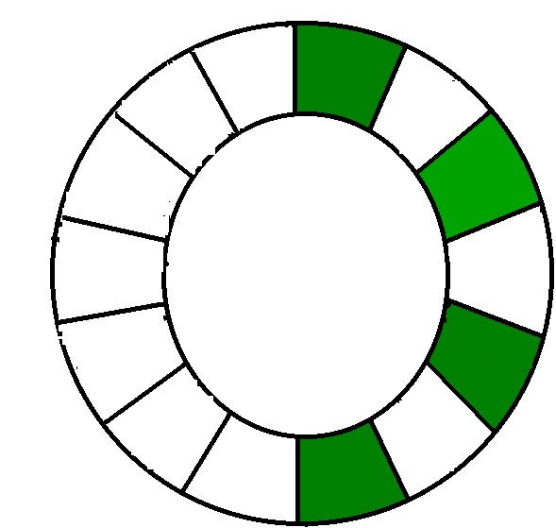
拔
草
跑
拉
拍
花
跳
排
打
苗
跟
报
把
蓝

Slide 7
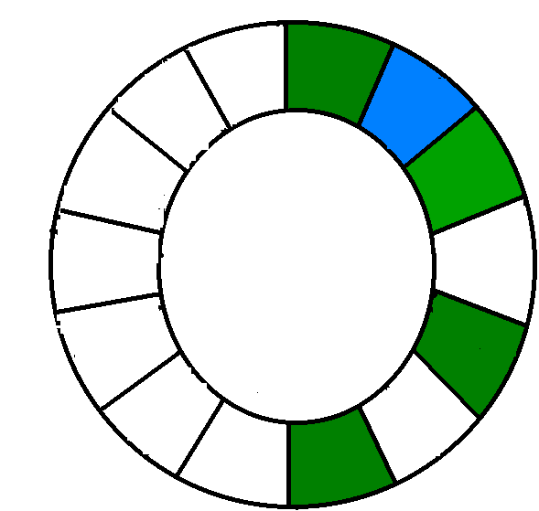
拔
草
跑
拉
拍
花
跳
排
打
苗
跟
报
把
蓝

Slide 8
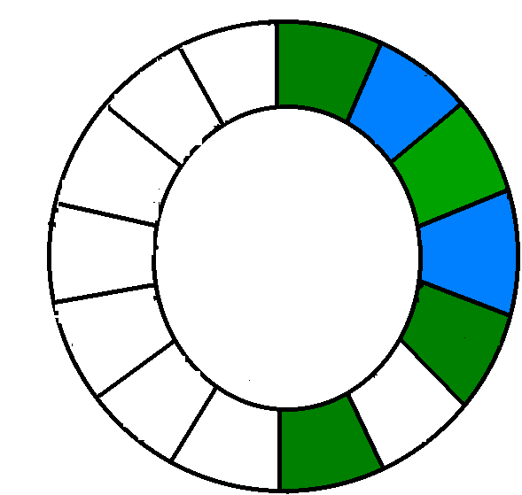
拔
草
跑
拉
拍
花
跳
排
打
苗
跟
报
把
蓝

Slide 9
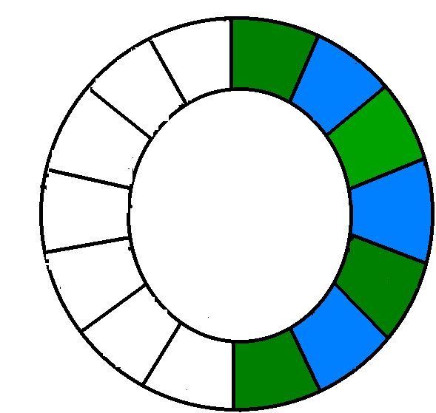
拔
草
跑
拉
拍
花
跳
排
打
苗
跟
报
把
蓝

Slide 10
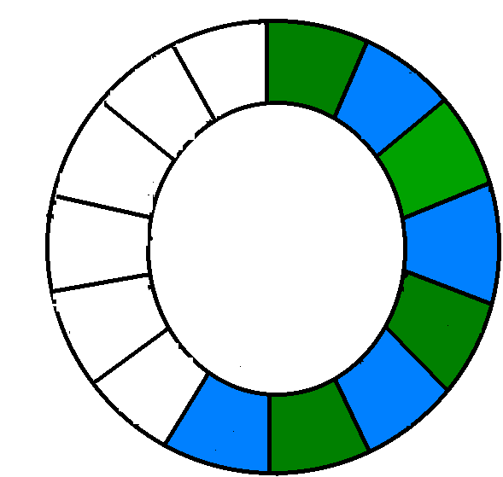
拔
草
跑
拉
拍
花
跳
排
打
苗
跟
报
把
蓝

Slide 11
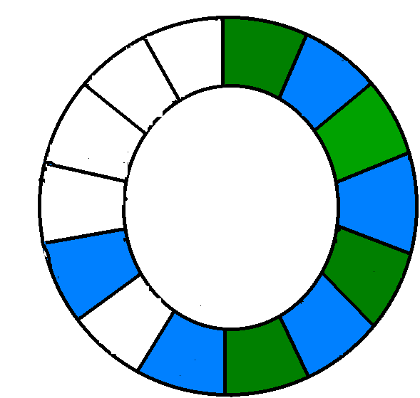
拔
草
跑
拉
拍
花
跳
排
打
苗
跟
报
把
蓝

Slide 12
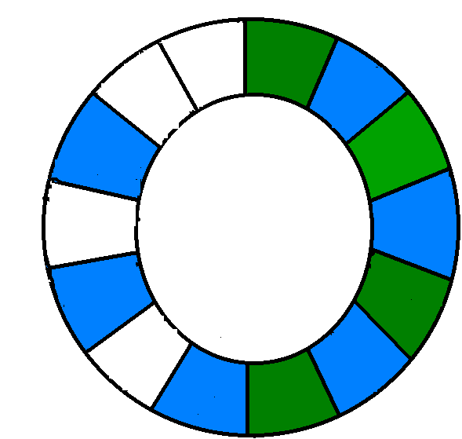
拔
草
跑
拉
拍
花
跳
排
打
苗
跟
报
把
蓝

Slide 13
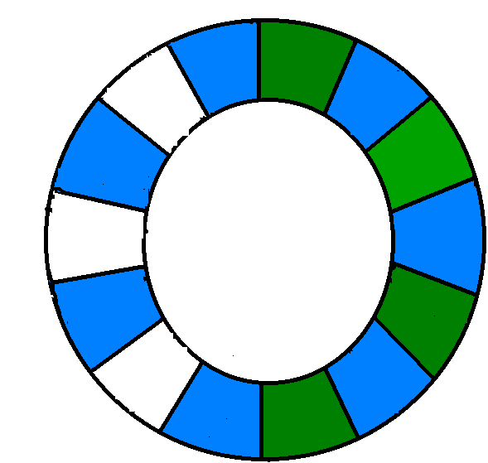
拔
草
跑
拉
拍
花
跳
排
打
苗
跟
报
把
蓝

Slide 14
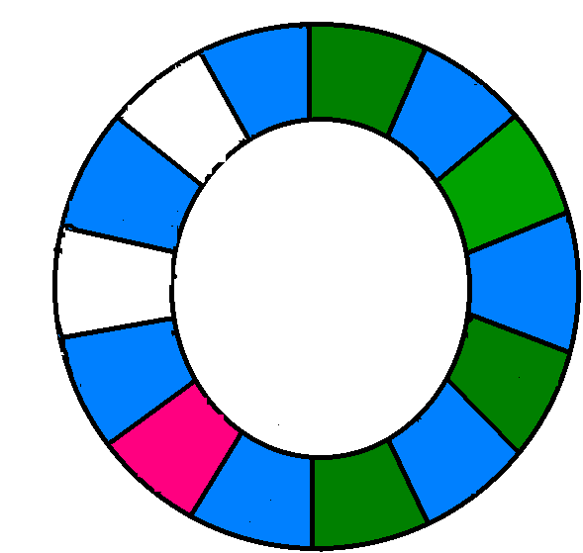
拔
草
跑
拉
拍
花
跳
排
打
苗
跟
报
把
蓝

Slide 15
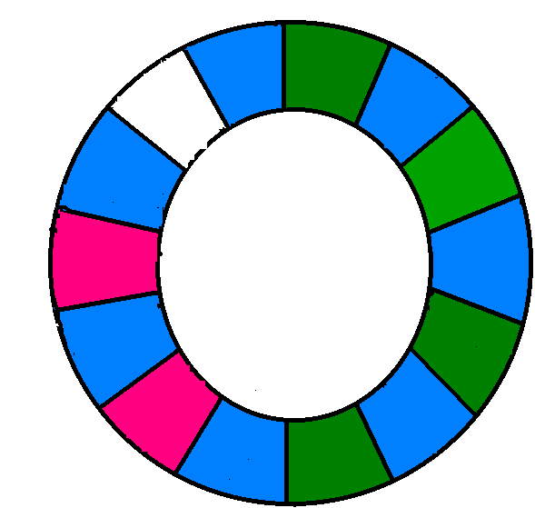
拔
草
跑
拉
拍
花
跳
排
打
苗
跟
报
把
蓝

Slide 16
拔
草
跑
拉
拍
花
跳
排
打
苗
跟
报
把
蓝

Slide 17
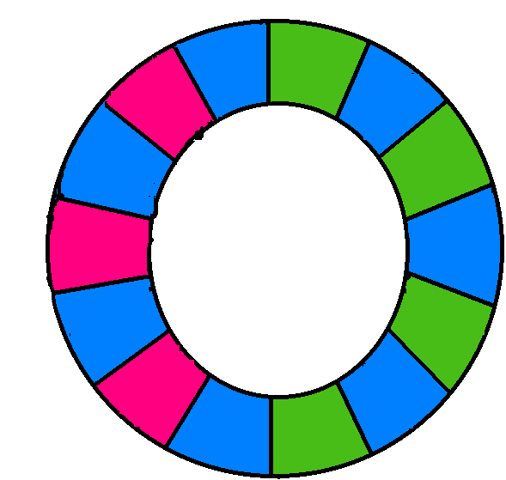
拔
草
跑
拉
拍
花
跳
排
打
苗
跟
报
把
蓝

